Slide 1
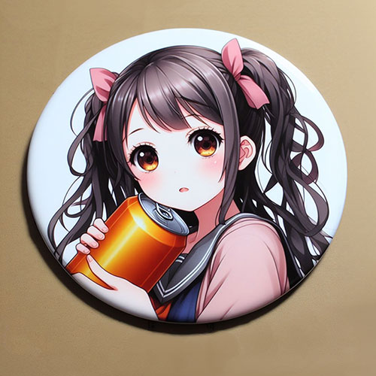
【提案書】
オリジナル缶バッジ(大サイズ)
特徴
インパクトのあるサイズ感でスタンドとして飾ることもできる缶バッジです。オリジナルデザインはフルカラーでプリント可能なため、卒園や卒業の記念用、またアニメグッズ等におすすめ。
商品写
納期
納期スペース
仕様
サイズ：φ150mm
お見積
お見積りスペース

